Slide 1

【ご注意】本資料は、講演を行う際の説明資料であって、補足説明することを前提として作成した資料です。正確性よりも、わかりやすさを重視するなど、一部正確ではない箇所もありえますので、詳細な内容は、法令等を直接ご確認いただく等の対応をお願いいたします。
化学物質リスクアセスメント
とラベル表示
滋賀労働局 労働基準部 健康安全課
地方労働衛生専門官 ●
平成2８年３月４日

Slide 2
法令改正の全体像

Slide 3
化学物質（危険物、有害物等）に起因する
労働災害（休業４日以上）
労働災害発生件数〔件〕
化学物質（危険物、有害物）に
起因する労働災害が、年間
５００程度発生している。
〔年〕
資料出所：労働者死傷病報告

Slide 4
平成26年 労働安全衛生法改正の経緯
H24.3頃 | 印刷事業場において洗浄作業等に従事した労働者の胆管がん発症が相次いで明らかとなった | 緊急対応
H25.3 | 第12次労働災害防止計画策定 目標「危険有害性のラベルとSDSの交付を行っている化学物質製造者の割合を80%以上とする」 | 大臣策定
H25.6 | 労働政策審議会安全衛生分科会において議論を開始
H25.10 | 胆管がん問題を踏まえた化学物質管理のあり方に関する専門家検討会報告書とりまとめ | 行政検討会
H25.12 | 労働政策審議会建議 （化学物質管理のあり方の方向性を提言） | 労政審建議
H26.2 | 法改正案要綱について諮問答申
H26.3 | 労働安全衛生法改正案を国会に提出 | 法案提出
 | 国会審議 （4/9参議院本会議可決、6/19衆議院本会議可決成立）
H26.6.25 | 改正労働安全衛生法 公布 | 法改正

Slide 5
労働政策審議会建議（平成25年）
化学物質管理のあり方 対策の方向性
ア 日本産業衛生学会等が許容濃度等を勧告するなど人に対する一定の危険性・有害性が明らかになっている化学物質（例えば、労働安全衛生法第57条の２に基づき安全データシート（SDS）の交付が譲渡者又は提供者に義務づけられている化学物質）を事業者が新規に採用する場合等において、事業者にリスクアセスメントを実施させることが適当である。
イ リスクアセスメントに基づく措置が適切かつ着実に実施されるようにするため、事業者が実施したリスクアセスメントの結果について、備え付ける等により労働者に周知されるようにするべきである。
ウ 国は、中小規模事業場においてリスクアセスメントが適切に実施されるよう、簡易なツールの開発・改善や相談・指導体制の整備など、十分な支援措置を講じるべきである。
エ 労働者が化学物質を取り扱うときに必要となる危険性・有害性や取扱い上の注意事項が確実かつ分かりやすい形で伝わるよう、譲渡者又は提供者に対してラベルを表示することが義務づけられている化学物質の範囲を、日本産業衛生学会等が許容濃度等を勧告するなど人に対する一定の危険性・有害性が明らかになっている化学物質まで拡大することが適当である。その際、国際的な取扱いとの整合に留意することが適当である。
オ ラベルの表示を義務づける化学物質の範囲を拡大した場合、多種類の化学物質を混ぜ合わせている混合物については、ラベルに表示すべき成分の種類が大幅に増加し、その結果、容器等に貼るラベルの絵表示を含む表示全般について縮尺が小さくなってしまい、労働者に危険性・有害性等の情報が伝わりにくくなることが懸念される。このため、ラベルへの成分の表示については、安全データシート（SDS）にも全ての成分が記載されていることを踏まえて、労働者に情報が伝わりやすくなるよう見直すことが適当である。
カ ラベルの表示を義務づける範囲を拡大するに際しては、ラベルの意味や読み方が労働者に正確に理解されるよう事業者において労働者に対する周知・教育を行うべきであるが、併せて国が周知・広報を行うべきである。

Slide 6
労働安全衛生法の改正（平成26年6月25日公布）
化学物質による健康被害が問題となった胆管がん事案の発生や、精神障害を原因とする労災認定件数の増加など、最近の社会情勢の変化や労働災害の動向に即応し、労働者の安全と健康の確保対策を一層充実するための改正
１．化学物質のリスクアセスメントの実施
○ 一定の危険性・有害性が確認されている化学物質による危険性又は有害性等の調査（リスクアセスメント）の実施を事業者の義務とする。
２．ストレスチェック及び面接指導の実施
○ 常時使用する労働者に対して、医師、保健師等による心理的な負担の程度を把握するための検査（ストレスチェック）の実施を事業者に義務付け
（労働者50人未満の事業場については当分の間努力義務）
○ 検査の結果、一定の要件に該当する労働者から申出があった場合、医師による面接指導を実施することを事業者の義務とする。
３．受動喫煙防止措置の努力義務
○ 受動喫煙防止のため、事業者及び事業場の実情に応じ適切な措置を講じることを事業者の努力義務とする。
４．重大な労働災害を繰り返す企業への対応
○ 重大な労働災害を繰り返す企業に対して、厚生労働大臣が「特別安全衛生改善計画」の作成を指示することができるとする。
（計画作成指示に従わない場合、計画を守っていない場合などに、大臣が勧告し、勧告に従わない場合はその旨を公表することができる。）
５．第88条第１項に基づく届出の廃止
○ 規模の大きい工場等で建設物、機械等の設置、移転等を行う場合の事前届出（法第88条第１項）を廃止。
６．電動ファン付呼吸用保護具の型式検定
○ 特に粉じん濃度が高くなる作業に従事する際に使用が義務付けられている電動ファン付き呼吸用保護具を型式検定・譲渡制限の対象に追加。
７．外国に立地する検査機関の登録
○ 国際的な動向を踏まえ、ボイラーなど、特に危険な機械等の検査・検定を行う機関について、日本国内に事務所のない機関も登録できるとする。
6
施行期日：平成２６年６月２５日（公布日）から、それぞれ５、６は６か月、３・４・７は１年、２は１年６か月、１は２年以内で政令で定める日

Slide 7
労働安全衛生法改正の施行スケジュール（予定）
26年度
27年度
28年度
公布
６月25日
９月
12月
4月
６月
12月
4月
６月
計画届（88条1項）の廃止
政令・
省令
審議会に諮問
H26.12.1施行
電動ファン付呼吸用保護具
外国検査・検定機関の登録
政令
審議会に諮問
省令
審議会に諮問
特別安全衛生改善計画制度の創設
省令
審議会に諮問
H27.6.1施行
受動喫煙防止の努力義務化
省令
審議会に諮問
H27.12.1
施行
ストレスチェック制度の創設
リスクアセスメントの義務化
省令
審議会に諮問
ラベル成分削除
H28.6.1施行
ラベル対象物拡大
政令・省令
審議会に諮問
※政令改正事項（H25.12
の審議会建議に記載）

Slide 8
リスクアセスメントの義務化

Slide 9
リスクアセスメントの義務化
○特に危険・有害な物質とされている特別規則の物質以外でも、使用量や使用法によっては労働者の安全や健康に害を及ぼすおそれがあり、対策を強化する必要。
※胆管がん事案の原因物質は、発生時、特別規則の物質以外であった。
○一定の危険有害性が確認された物質についてリスクアセスメントを義務化。
現行
施行後
製造禁止
8物質
石綿等
重度の健康障害あり
（十分な防止対策なし）
製造禁止
特別規則
（リスクアセスメント努力義務）
安全データシート
（ＳＤＳ）交付義務
特別規則
リスクアセスメント義務
安全データシート
（ＳＤＳ）交付義務
117物質
健康障害多発
（特にリスクの高い業務あり）
ＰＣＢ等
640物質
胆管がん
発生
健康障害発生
（使用量や使用法
によってリスクあり）
強化部分
一定の危険・有害な物質
（ＳＤＳ交付努力義務）
（リスクアセスメント
努力義務）
（ＳＤＳ交付努力義務）
約6万物質

Slide 10
改正法の概要
一定の危険性・有害性が確認されている化学物質*¹による危険性又は*²有害性等の調査（リスクアセスメント）の実施が事業者の義務となる。（罰則なし）
事業者には、リスクアセスメントの結果に基づき、労働安全衛生法令の措置を講じる義務があるほか、労働者の危険又は健康障害を防止するために必要な措置を講じることが努力義務となる。
上記の化学物質を製造し、又は取り扱う全ての事業者が対象である。 （規模・業種の限定なし）
リスクアセスメント等の適切・有効な実施を図るため国が指針を示す。
施行時期：平成28年６月１日（経過措置はない）
*1 「一般消費者の生活の用に供される製品」に係るものを除く。(安衛則第34条の2の7)
*2 「又は」とあるのは危険性又は有害性の一方のみを行えばよいという趣旨ではない。

Slide 11
化学物質のリスクアセスメントに係る法改正（その１）
（平成26年6月公布、平成28年6月1日施行）
第57条の3
事業者は、厚生労働省令で定めるところにより、第57条第１項の政令で定める物及び通知対象物による危険性又は有害性等を調査しなければならない。
実施すべき事業者
対象の化学物質を製造し、又は取り扱う全ての事業者（業種、規模を問わない）が行わなければならない。
安全データシート(SDS)の交付義務の対象である640物質。
「一般消費者の生活の用に供される製品」に係るものを除く。
対象物質
これまで、法第28条の2に努力義務で規定されていたものの一部が、義務化
第28条の２ 事業者は、厚生労働省令で定めるところにより、建設物、設備、原材料、ガス、蒸気、粉じん等による、又は作業行動その他業務に起因する危険性又は有害性等を調査し、その結果に基づいて、この法律又はこれに基づく命令の規定による措置を講ずるほか、労働者の危険又は健康障害を防止するため必要な措置を講ずるように努めなければならない。ただし、当該調査のうち、化学物質、化学物質を含有する製剤その他の物で労働者の危険又は健康障害を生ずるおそれのあるものに係るもの以外のものについては、製造業その他厚生労働省令で定める業種に属する事業者に限る。

Slide 12
化学物質のリスクアセスメントに係る法改正（関係省令）
実施時期
【安衛則第34条の2の7第1項】
調査対象物を原材料等として新規に採用し、又は変更するとき。
調査対象物を製造し、又は取り扱う業務に係る作業の方法又は手順を新規に採用し、又は変更するとき。
前二号に掲げるもののほか、調査対象物による危険性又は有害性等について変化が生じ、又は生ずるおそれがあるとき。
実施方法
【安衛則第34条の2の7第2項】
調査は、調査対象物を製造し、又は取り扱う業務ごとに、以下のいずれかの方法又はこれらの方法の併用により行う。
調査対象物が労働者に危険を及ぼし、又は健康障害を生ずるおそれの程度（発生可能性）及び当該危険又は健康障害の程度（重篤度）を考慮する方法
労働者が調査対象物にさらされる程度（ばく露濃度等）及び当該調査対象物の有害性の程度（許容濃度等）を考慮する方法
その他、イ又はロに準じる方法

Slide 13
化学物質のリスクアセスメントに係る法改正（その２）
第57条の3
２ 事業者は、前項の調査の結果に基づいて、この法律又はこれに基づく命令の規定による措置を講ずるほか、労働者の危険又は健康障害を防止するため必要な措置を講ずるように努めなければならない。
労働安全衛生法に基づく労働安全衛生規則や特定化学物質障害予防規則等の特別規則に規定がある場合は、当該規定に基づく措置を講じることが必要。
法令に規定がない場合は、結果を踏まえた事業者の判断により、必要な措置を講じることが努力義務。
第57条の3
３ 厚生労働大臣は、第28条第１項及び第３項に定めるもののほか、前２項の措置に関して、その適切かつ有効な実施を図るため必要な指針を公表するものとする。
４ 厚生労働大臣は、前項の指針に従い、事業者又はその団体に対し、必要な指導、援助等を行うことができる。

Slide 14
化学物質に係るリスクアセスメント関連指針
１ 危険性又は有害性等の調査に関する指針
（危険性又は有害性等の調査等に関する指針公示）
平成１８年３月１０日付け公示第１号
２ 化学物質等による危険性又は有害性等の調査等に関する指針
（危険性又は有害性等の調査等に関する指針公示）
平成２７年９月１８日付け公示第３号
（※ 旧指針を廃止し新たに策定）
３ 労働安全衛生マネジメントシステムに関する指針
（平成１１年４月３０日付け 労働省告示第53号、平成１８年３月１０日改正）
第１０条（危険性又は有害性等の調査及び実施事項の決定）第１項
事業者は、法第２８条の２第２項に基づく指針に従って危険性又は有害 性等を調査する手順を定めるとともに、この手順に基づき、危険性又は有害性等を調査するものとする。

Slide 15
１．リスクアセスメントの実施時期
施行日(平成28年6月1日)以降、該当する場合に実施します。
＜法律上の実施義務＞
1.対象物を原材料などとして新規に採用したり、変更したりするとき
2.対象物を製造し、または取り扱う業務の作業の方法や作業手順を新規に採用したり
変更したりするとき
3.前の２つに掲げるもののほか、対象物による危険性または有害性などについて変化
が生じたり、生じるおそれがあったりするとき
※新たな危険有害性の情報が、SDSなどにより提供された場合など
＜指針による努力義務＞
1.労働災害発生時
※過去のリスクアセスメント（RA）に問題があるとき
2.過去のRA実施以降、機械設備などの経年劣化、労働者の知識経験などリスクの状況に
変化があったとき
3.過去にRAを実施したことがないとき
※施行日前から取り扱っている物質を、施行日前と同様の作業方法で取り扱う場合で、
過去にRAを実施したことがない、または実施結果が確認できない場合

Slide 16
２．リスクアセスメントの実施体制
リスクアセスメントとリスク低減措置を実施するための体制を整えます。
安全衛生委員会などの活用などを通じ、労働者を参画させます。
担当者 | 説明 | 実施内容
総括安全衛生管理者など | 事業の実施を統括管理する人 （事業場のトップ） | リスクアセスメントなどの実施を 統括管理
安全管理者または衛生管理者 作業主任者、職長、班長など | 労働者を指導監督する地位にある人 | リスクアセスメントなどの実施を 管理
化学物質管理者 | 化学物質などの適切な管理について必要な能力がある人の中から指名 | リスクアセスメントなどの技術的 業務を実施
専門的知識のある人 | 必要に応じ、化学物質の危険性と有害性や、化学物質のための機械設備などについての専門的知識のある人 | 対象となる化学物質、機械設備の リスクアセスメントなどへの参画
外部の専門家 | 労働衛生コンサルタント、労働安全コンサルタント、作業環境測定士、インダストリアル・ハイジニストなど | より詳細なリスクアセスメント手法 の導入など、技術的な助言を得る ために活用が望ましい
※事業者は、上記のリスクアセスメントの実施に携わる人（外部の専門家を除く）に対し、必要な教育を実施するようにします。

Slide 17
３ ．リスクアセスメントの流れ
リスクアセスメントは以下のような手順で進めます。
リスクとは・・・
特定された危険性又は有害性によって生ずるおそれのある労働者の危険又は健康障害の発生する発生可能性とその重篤度を組み合わせたもの
リスクアセスメント
ステップ１
化学物質などによる危険性または有害性の特定
以下の情報を入手し、危険性又は有害性を特定する。
・安全データシート（ＳＤＳ）、仕様書、機械・設備の情報
・作業標準書、作業手順書
・作業環境測定結果
・災害事例、災害統計 等
ステップ２
特定された危険性または有害性による
リスクの見積り
ステップ３
リスクの見積りに基づく
リスク低減措置の内容の検討
・発生するおそれのある危険又は健康障害の発生可能性と重篤度から見積る。
・化学物質等による疾病では、有害性の程度とばく露の程度を用いる。
ステップ４
リスク低減措置の実施
リスク低減措置の優先順位
①危険有害性の高い化学物質等の代替や化学反応プロセス等の運転条件の変更等
②工学的対策（局所排気装置の設置等）
③管理対策（作業手順の改善等）
④有効な保護具の使用
ステップ５
リスクアセスメント結果の労働者への周知

Slide 18


ステップ１
化学物質などによる危険性または有害性の特定
化学物質などについて、リスクアセスメントなどの対象となる業務を洗い出した上で、 SDSに記載されているGHS分類などに即して危険性または有害性を特定します。
ラベル
SDS（安全データシート）
ラベルによって、化学物質
の危険有害性情報や適切な
取扱い方法を伝達
（容器や包装にラベルの
貼付や印刷）
安全データシート（SDS）
●●●
---------------------
---------------------
事業者間の取引時にSDS
を提供し、化学物質の危険
有害性や適切な取扱い
方法などを伝達
●●●
危険
---------------------
---------------------
○○○○○・・・△△△△・・・・
＜ＧＨＳ国連勧告に基づくＳＤＳの記載項目＞
１ | 化学品および会社情報 | ９ | 物理的および化学的性質 （引火点、蒸気圧など）
２ | 危険有害性の要約（GHS分類） | 10 | 安定性および反応性
３ | 組成および成分情報 （CAS番号、化学名、含有量など） | 11 | 有害性情報（LD₅₀値、IARC区分など）
４ | 応急措置 | 12 | 環境影響情報
５ | 火災時の措置 | 13 | 廃棄上の注意
６ | 漏出時の措置 | 14 | 輸送上の注意
７ | 取扱いおよび保管上の注意 | 15 | 適用法令 (安衛法、化管法、消防法など)
８ | ばく露防止および保護措置 （ばく露限界値、保護具など） | 16 | その他の情報

Slide 19









＜危険有害性クラスと区分（強さ）に応じた絵表示と注意書き＞
 | 可燃性／引火性ガス 引火性液体 可燃性固体 自己反応性化学品 など |  | 支燃性／酸化性ガス 酸化性液体・固体 |  | 爆発物 自己反応性化学品 有機過酸化物
 | 金属腐食性物質 皮膚腐食性 眼に対する重大な 損傷性 |  | 高圧ガス |  | 急性毒性 （区分１～３）
 | 急性毒性 (区分４) 皮膚刺激性(区分２) 眼刺激性(区分２Ａ) 皮膚感作性 特定標的臓器毒性 （区分３） など |  | 水生環境有害性 |  | 呼吸器感作性 生殖細胞変異原性 発がん性 生殖毒性 特定標的臓器毒性（区分１，２） 吸引性呼吸器有害性
【炎】
【円上の炎】
【爆弾の爆発】
【腐食性】
【ガスボンベ】
【どくろ】
【感嘆符】
【環境】
【健康有害性】

Slide 20
ステップ２
リスクの見積り
リスクアセスメントは、対象物を製造し、または取り扱う業務ごとに、次のア～ウのいずれかの方法またはこれらの方法の併用によって行う。（危険性についてはアとウに限る）
ア．対象物が労働者に危険を及ぼし、または健康障害を生ずるおそれの程度（発生可能性）と、
危険または健康障害の程度（重篤度）を考慮する方法
具体的には以下のような方法があります。
マトリクス法 | 発生可能性と重篤度を相対的に尺度化し、それらを縦軸と横軸とし、あらかじめ発生可能性と重篤度に応じてリスクが割り付けられた表を使用してリスクを見積もる方法
数値化法 | 発生可能性と重篤度を一定の尺度によりそれぞれ数値化し、それらを加算 または乗算などしてリスクを見積もる方法
枝分かれ図を 用いた方法 | 発生可能性と重篤度を段階的に分岐していくことによりリスクを見積もる方法
コントロール・ バンディング | 化学物質リスク簡易評価法（コントロール・バンディング）などを用いてリスクを見積もる方法
災害のシナリオから見積もる方法 | 化学プラントなどの化学反応のプロセスなどによる災害のシナリオを仮定して、 その事象の発生可能性と重篤度を考慮する方法

Slide 21
イ．労働者が対象物にさらされる程度（ばく露濃度など）とこの対象物の有害性の程度を
考慮する方法
具体的には以下のような方法がある。このうち実測値による方法が望ましい。
実測値による方法 | 対象の業務について作業環境測定などによって測定した作業場所における 化学物質などの気中濃度などを、その化学物質などのばく露限界（日本産業衛生学会の許容濃度、米国産業衛生専門家会議（ACGIH）のTLV-TWAなど）と比較する方法
使用量などから 推定する方法 | 数理モデルを用いて対象の業務の作業を行う労働者の周辺の化学物質 などの気中濃度を推定し、その化学物質のばく露限界と比較する方法
あらかじめ 尺度化した表を 使用する方法 | 対象の化学物質などへの労働者のばく露の程度とこの化学物質などによる 有害性を相対的に尺度化し、これらを縦軸と横軸とし、あらかじめばく露の 程度と有害性の程度に応じてリスクが割り付けられた表を使用してリスクを 見積もる方法
ウ．その他、アまたはイに準じる方法
危険または健康障害を防止するための具体的な措置が労働安全衛生法関係法令の各条項に規定されている場合に、これらの規定を確認する方法などがある。
①特別則（労働安全衛生法に基づく化学物質等に関する個別の規則）の対象物質（特定化学物質、有機溶剤など）については、特別則に定める具体的な措置の状況を確認する方法
②安衛令別表１に定める危険物および同等のGHS分類による危険性のある物質について、安衛則
第四章などの規定を確認する方法

Slide 22
リスクの見積り
例１：マトリクスを用いた方法
※発生可能性「②比較的高い」、重篤度「②後遺障害」の場合の見積り例
 |  | 危険または健康障害の程度（重篤度）
 |  | 死亡 | 後遺障害 | 休業 | 軽傷
危険または健康障害を生じるおそれの程度 （発生可能性） | 極めて高い | ５ | ５ | ４ | ３
 | 比較的高い | ５ | ４ | ３ | ２
 | 可能性あり | ４ | ３ | ２ | １
 | ほとんどない | ４ | ３ | １ | １
リスク | 優先度
４～５ | 高 | 直ちにリスク低減措置を講じる必要がある。 措置を講じるまで作業停止する必要がある。
２～３ | 中 | 速やかにリスク低減措置を講じる必要がある。 措置を講じるまで使用しないことが望ましい。
１ | 低 | 必要に応じてリスク低減措置を実施する。

Slide 23
リスクの見積り
例２：化学物質などの有害性とばく露の量を相対的に尺度化し、リスクを見積もる方法の例
①SDSを用い、GHS分類などを参照して有害性
のレベルを区分する。
②作業環境レベルと作業時間などから、ばく露
レベルを推定する。
（作業レベルは以下のような式で算出）
作業環境レベル ＝(取扱量)＋(揮発性・飛散性)－(換気)
有害性の レベル | ＧＨＳ分類における健康有害性クラスと区分
A | ・皮膚刺激性 ・眼刺激性 ・吸引性呼吸器有害性 ・その他のグループに分類 されない粉体、蒸気 | 区分２ 区分２ 区分１
B | ・急性毒性 ・特定標的臓器（単回ばく露） | 区分４ 区分２
Ｃ | ・急性毒性 ・皮膚腐食性 ・眼刺激性 ・皮膚感作性 ・特定標的臓器（単回ばく露） ・特定標的臓器（反復ばく露） | 区分３ 区分１ 区分１ 区分１ 区分１ 区分２
D | ・急性毒性 ・発がん性 ・特定標的臓器（反復ばく露） ・生殖毒性 | 区分１，２ 区分２ 区分１ 区分１，２
Ｅ | ・生殖細胞変異原性 ・発がん性 ・呼吸器感作性 | 区分１，２ 区分１ 区分１
取扱量 多量：３ 中量：２ 少量：１
揮発性･ 飛散性 高：３ 中：２ 低：１
換 気 遠隔操作・完全密閉：４ 局所排気：３ 全体換気・屋外作業：２ 換気なし：１
ばく露レベル |  | 作業環境レベル
 |  | ５以上 | ４ | ３ | ２ | １以下
年間作業時間 | 400時間超過 | Ⅴ | Ⅴ | Ⅳ | Ⅳ | Ⅲ
 | 100～400時間 | Ⅴ | Ⅳ | Ⅳ | Ⅲ | Ⅱ
 | 25～100時間 | Ⅳ | Ⅳ | Ⅲ | Ⅲ | Ⅱ
 | 10～25時間 | Ⅳ | Ⅲ | Ⅲ | Ⅱ | Ⅱ
 | 10時間未満 | Ⅲ | Ⅱ | Ⅱ | Ⅱ | Ⅰ
③有害性のレベルとばく露レベルからリスク を見積る。
 |  | ばく露レベル
 |  | Ⅴ | Ⅳ | Ⅲ | Ⅱ | Ⅰ
有害性のレベル | E | ５ | ５ | ４ | ４ | ３
 | D | ５ | ４ | ４ | ３ | ２
 | Ｃ | ４ | ４ | ３ | ３ | ２
 | B | ４ | ３ | ３ | ２ | ２
 | A | ３ | ２ | ２ | ２ | １
※これらの表はリスクの見積り方を例示するものであり、有害性のレベル分け、ばく露レベルの推定は仮のものです。

Slide 24

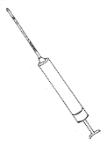

リスクの見積り
例3：実測値を用いる方法
実際に、化学物質などの気中濃度を測定し、ばく露限界値と比較する方法は、最も基本的な方法として推奨されます。
ばく露限界値*
リスクは許容範囲内であるとみなす
リスクは許容範囲を超えている
*許容濃度、TLV-TWA
ばく露量 (実測値)
気中濃度の測定方法
◆作業環境測定
◆個人ばく露測定
◆簡易な測定（検知管、パッシブサンプラーなど）
バッジ型
パッシブ
サンプラー
作業環境測定
検知管

Slide 25
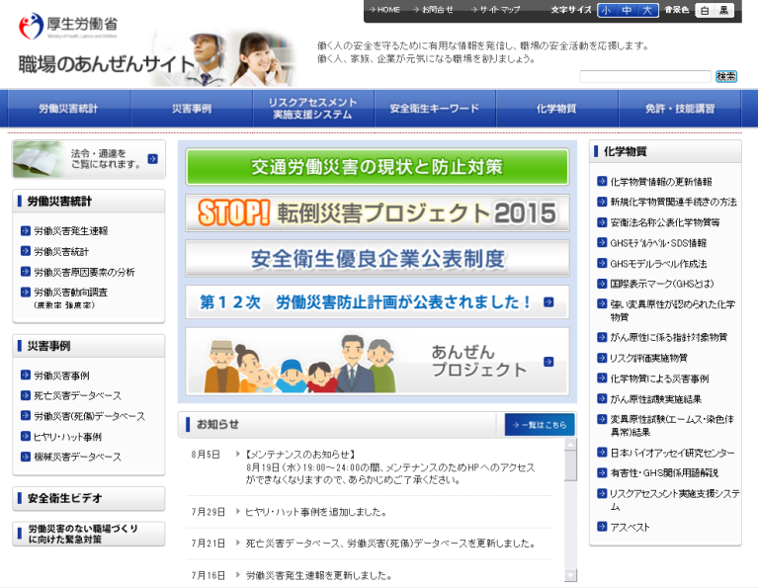
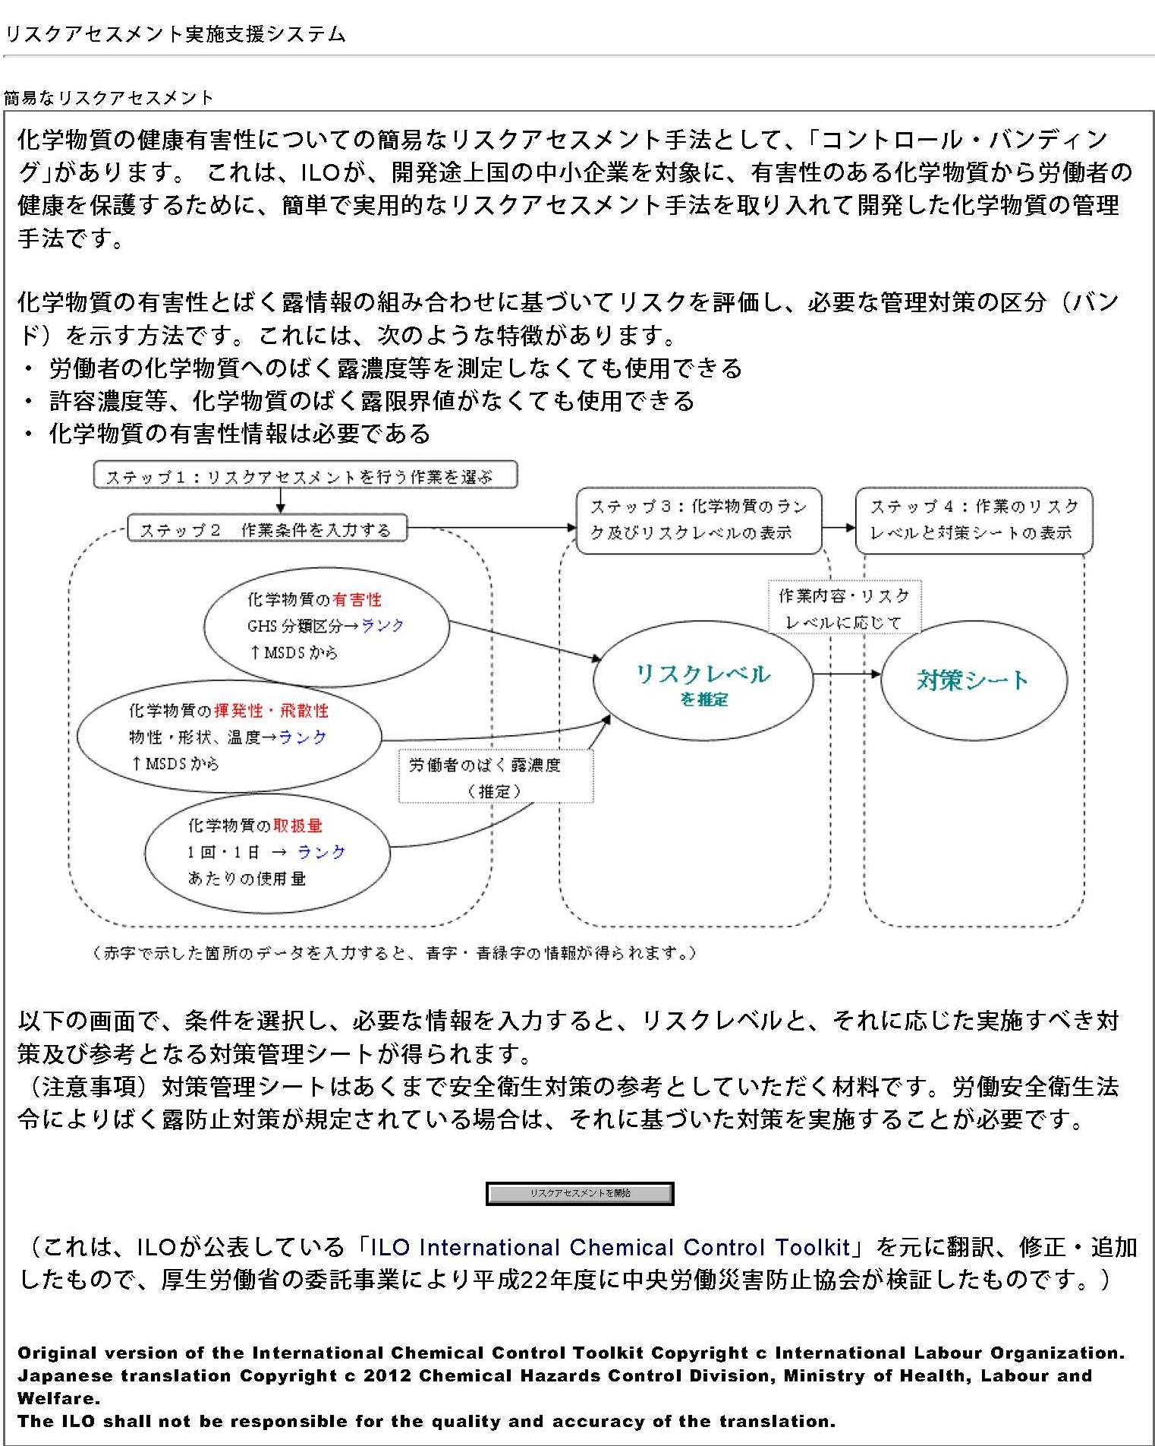
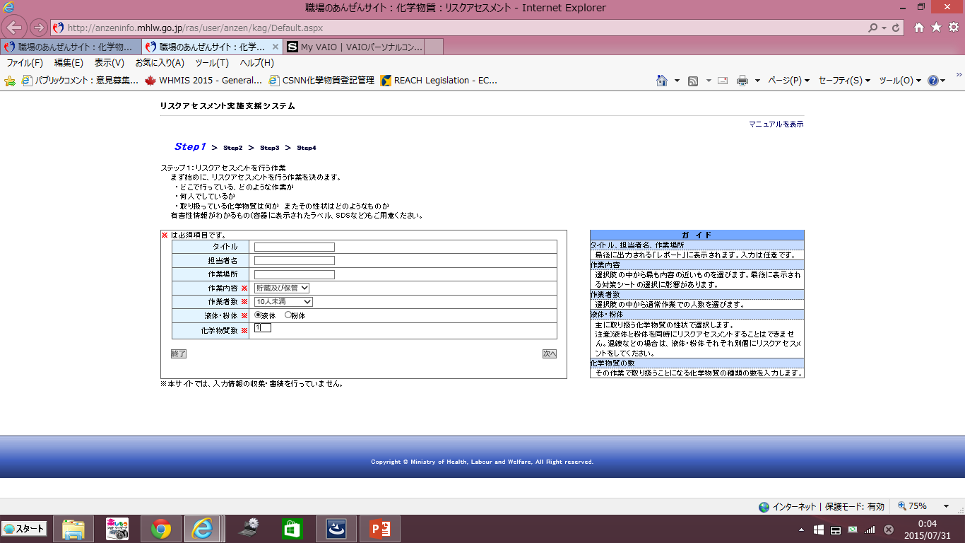
リスクの見積り
例4：コントロール・バンディングを用いた方法
｢コントロール・バンディング｣は簡易なリスクアセスメント手法の一つで、ILO（国際労働機関）が、開発途上国の中小企業を対象に、有害性のある化学物質から労働者の健康を守るために、簡単で実用的なリスクアセスメント手法を取り入れて開発した化学物質の管理手法です。
厚生労働省のホームページ「職場のあんぜんサイト」で、支援システムを提供しており、サイト上で必要な情報を入力すると、リスクレベルと、それに応じた実施すべき対策と参考となる対策シートが得られます。
なお、対策シートはリスク低減措置の検討の参考としていただく材料です。
換気設備、保護具などの必要性について検討いただくとともに、より詳細なリスクアセスメントに向けたスクリーニングとしても使用することが可能です。
コントロール・バンディング
検 索

Slide 26
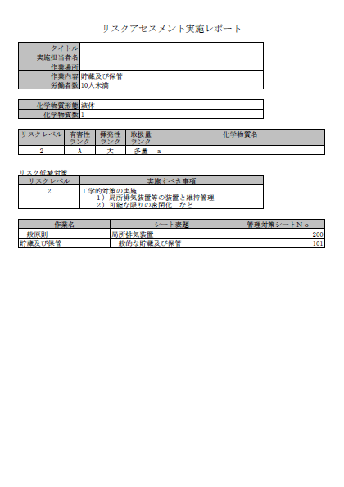
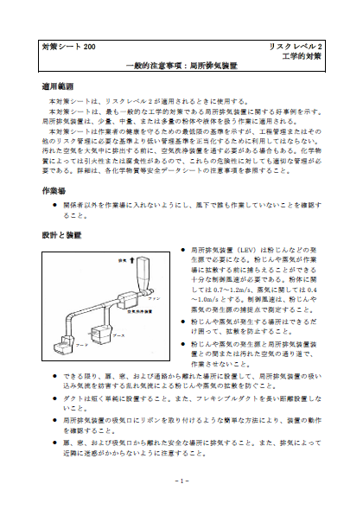
コントロール・バンディング（厚労省方式）
WEBサイト上で
ブラウザから入力
化学物質の名称
作業内容（選択式）
作業者数（選択式）
GHS区分（選択式）
液体、固体の別（選択式）
取扱温度
沸点
取扱量（ml, L, kLの別）
対策管理シート

Slide 27
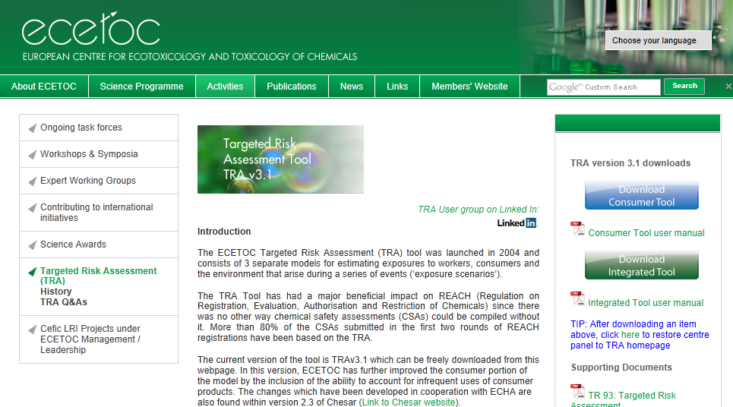
リスクの見積り
例5： ECETOC-TRA
欧州化学物質生態毒性・毒性センター（ECETOC）が提供するリスクアセスメントツール（ECETOC- TRA）は定量的評価が可能なツールとして普及しています。
http://www.ecetoc.org/tra (英語)
化学物質の物理化学的性状、作業工程（プロセスカテゴリー）、作業時間、換気条件などを入力することによって、推定ばく露濃度が算出されます。
その他
危険物については、化学プラントのセーフティ・アセスメントなどの方法があります。

Slide 28
【どのようなリスクアセスメントを選ぶのか】
有害性（慢性毒性）に着目したＲＡは、「許容されるばく露量（気中濃度）」と「実際のばく露量（気中濃度）」を比較して、リスクを判定することが一般的。
「許容されるばく露量（気中濃度）」には、許容濃度等のばく露限界値を調べる方法がある。
「実際のばく露量」の推定の方法には、実際に測定する方法として、作業環境測定や個人ばく露量の測定があり、検知管など簡易な方法もある。
コントロール・バンディングでは、使用量、使用温度などから推定し一定の尺度に変換している。
事業場では、各事業場の実情に応じ、それぞれのリスクアセスメント手法の特徴を総合的に判断して選択することができる。

Slide 29

ステップ３
リスク低減措置の内容の検討
リスクアセスメントの結果に基づき、労働者の危険または健康障害を防止するための措置の内容を検討してください。
◆労働安全衛生法に基づく労働安全衛生規則や特定化学物質障害予防規則などの特別則に規定がある場合は、その措置をとる必要があります。
◆次に掲げる優先順位でリスク低減措置の内容を検討します。
ア．危険性または有害性のより低い物質への代替、化学反応のプロセスなどの運転条件の変更、取り扱う化学物質などの形状の変更など、またはこれらの併用によるリスクの低減
※危険有害性の不明な物質に代替することは避けるようにしてください。
イ．化学物質のための機械設備などの防爆構造化、安全装置の二重化などの工学的対策または化学物質のための機械設備などの密閉化、局所排気装置の設置などの衛生工学的対策
ウ．作業手順の改善、立入禁止などの管理的対策
エ．化学物質などの有害性に応じた有効な保護具の使用
リスクアセスメント結果
→低減措置

Slide 30
ステップ４
リスク低減措置の実施
検討したリスク低減措置の内容を速やかに実施するよう努めます。
死亡、後遺障害または重篤な疾病のおそれのあるリスクに対しては、暫定的措置を直ちに実施してください。
リスク低減措置の実施後に、改めてリスクを見積もるとよいでしょう。
リスク低減措置の実施には、例えば次のようなものがあります。
◆危険有害性の高い物質から低い物質に変更する。
※物質を代替する場合には、その代替物の危険有害性が低いことを、GHS区分やばく露限界値などをもとに、しっかり確認します。
確認できない場合には、代替すべきではありません。危険有害性が明らかな物質でも、適切に管理して使用することが大切です。
◆温度や圧力などの運転条件を変えて発散量を減らす。
◆化学物質などの形状を、粉から粒に変更して取り扱う。
◆衛生工学的対策として、蓋のない容器に蓋をつける、容器を密閉する、局所排気装置のフード形状を囲い込み型に改良する、作業場所に拡散防止のためのパーテーション（間仕切り、ビニールカーテンなど）を付ける。
◆全体換気により作業場全体の気中濃度を下げる。
◆発散の少ない作業手順に見直す、作業手順書、立入禁止場所などを守るための教育を実施する。
◆防毒マスクや防じんマスクを使用する。
※使用期限（破過など）、保管方法に注意が必要です。

Slide 31
ステップ５
リスクアセスメント結果の労働者への周知
リスクアセスメントを実施したら、以下の事項を労働者に周知します。
１ 周知事項
① 対象物の名称
② 対象業務の内容
③ リスクアセスメントの結果（特定した危険性または有害性、見積もったリスク）
④ 実施するリスク低減措置の内容
２ 周知の方法は以下のいずれかによります。 ※SDSを労働者に周知する方法と同様です。
①作業場に常時掲示、または備え付け
②書面を労働者に交付
③電子媒体で記録し、作業場に常時確認可能な機器(パソコン端末など）を設置
３ 法第59条第１項に基づく雇入れ時の教育と同条第2項に基づく作業変更時の教育において、上記の周知事項を含めるものとします。
４ リスクアセスメントの対象の業務が継続し、上記の労働者への周知などを行っている間は、それらの周知事項を記録し、保存しておきましょう。

Slide 32
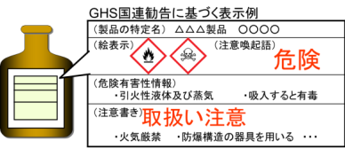


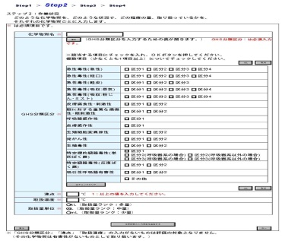


リスクアセスメント実施に対する相談窓口、専門家による支援
譲渡提供者
（製造者・輸入者等）
譲渡提供先
（使用者等）
SDS・ラベル
を作成
リスクアセスメント
を実施
SDS
相談窓口（コールセンター）を設置し、電話やメール等で相談を受付
SDSやラベルの作成、リスクアセスメント（「化学物質リスク簡易評価法」の使い方等）について
※「化学物質リスク簡易評価法」の支援サービス
センターが入力を支援し、評価結果をメール等で通知
入力を支援
使用物質、作業内容等
評価結果を通知
（メール、FAX）
事業者
コールセンター
専門家によるリスクアセスメントの訪問支援
相談窓口における相談の結果、事業場の要望に応じて専門家を派遣、
リスクアセスメントの実施を支援

Slide 33
容器包装への表示（ラベル）

Slide 34
ラベル表示義務対象の拡大
○ラベル表示義務の対象を640物質まで拡大
※政令改正事項（平成27年6月10日付け公布）
○ラベル表示義務の対象拡大に併せて、ラベルの表示事項から「成分」を削除
※法改正事項
現行
施行後
製造禁止
8物質
石綿等
重度の健康障害あり
（十分な防止対策なし）
製造禁止
ラベル
表示義務
安全データシート
（ＳＤＳ）交付義務
ラベル
表示義務
安全データシート
（ＳＤＳ）交付義務
117物質
健康障害多発
（特にリスクの高い業務あり）
ＰＣＢ等
（ラベル表示努力義務）
健康障害発生
（使用量や使用法
によってリスク
あり）
640物質
胆管がん
発生
強化部分
拡大
一定の危険・有害な物質
（ＳＤＳ交付努力義務）
（ラベル表示努力義務）
（ＳＤＳ交付努力義務）
約6万物質

Slide 35
化学物質の表示（ラベル）の改正条文
法第57条 爆発性の物、発火性の物、引火性の物その他の労働者に危険を生ずるおそれのある物若しくはベンゼン、ベンゼンを含有する製剤その他の労働者に健康障害を生ずるおそれのある物で政令で定めるもの又は前条第一項の物を容器に入れ、又は包装して、譲渡し、又は提供する者は、厚生労働省令で定めるところにより、その容器又は包装（容器に入れ、かつ、包装して、譲渡し、又は提供するときにあっては、その容器）に次に掲げるものを表示しなければならない。ただし、その容器又は包装のうち、主として一般消費者の生活の用に供するためのものについては、この限りでない。
一 次に掲げる事項
イ 名称
ロ 成分 ⇒ 法改正により削除
ハ 人体に及ぼす作用
ニ 貯蔵又は取扱い上の注意
ホ イからニまでに掲げるもののほか、厚生労働省令で定める事項
二 当該物を取り扱う労働者に注意を喚起するための標章で厚生労働大臣が定めるもの
注）「成分」の表示については、平成28年6月1日以降、記載義務がなくなりますが、適切と考えられる成分の表示を行うことが望まれます。

Slide 36
ラベル（表示）の対象物質の拡大
ラベル（表示）の対象物質は、安衛令別表第９に掲げる640の化学物質（SDS交付対象物質）まで拡大されます。
（平成28年6月1日施行。施行日において現に存するものは１年間猶予）
ラベル（表示）に関する固形物の適用除外（令第18条および安衛則第30条関係）
純物質 | 金属*については、粉状以外（塊、板、棒、線など）の場合は適用除外 *イットリウム、インジウム、カドミウム、銀、クロム、コバルト、すず、タリウ ム、タングステン、タンタル、銅、鉛、ニッケル、白金、ハフニウム、フェロバナジウム、マンガン、モリブデン、ロジウム
混合物 | 640物質に掲げる物を含有する製剤のうち、運搬中や貯蔵中で固体以外の状態 にならず、かつ、粉状*にならない物は適用除外 *粉状とは、流体力学的粒子径が0.1mm以下のインハラブル（吸入性）粒子 を含むものをいいます。 *具体的には、鋼材、ワイヤ、プラスチックのペレットなどは原則適用除外となります。
＜適用除外とならない危険物または皮膚腐食性のあるもの＞
以下のものは適用除外となりません。
１ 危険物（安衛令別表第一に掲げるもの）
２ 可燃性の物等爆発または火災の原因となるおそれのある物
３ 皮膚に対して腐食の危険を生ずるもの（例えば酸化カルシウム、水酸化ナトリウムなどを含む製剤）
※具体的には、GHS分類の危険有害性クラスで物理化学的危険性または皮膚腐食性を有するもの

Slide 37
表示（ラベル）対象物質の拡大と適用除外（概念図）
【ＳＤＳ（安全データシート）交付】 640物質
【ラベル表示】 104物質
対象物質の拡大
【固形物以外の物】
【固形物】
譲渡・提供時の形状が固体であって、粉状にならない物
・金属、合金等
（例）鋼材（マンガンやニッケル含有）
【固形物でも危険等のおそれのある物】
・令別表第１の「危険物」
・GHS分類で危険性又は皮膚腐食性あり
は新たに適用除外される範囲
注1） 一般消費者向け製品は対象外
注2） 裾切り値は、ＳＤＳとラベル表示に相違あり
注）固形物の適用除外は、ラベル表示のみです。
固形物の場合も、ＳＤＳの交付はこれまでどおり必要です。

Slide 38
ラベル（表示）の対象物質の拡大
ラベル（表示）に関する適用除外（一般消費者の生活の用）
主として一般消費者の生活の用に供するための製品は除きます。
これには以下のものが含まれます。
◆「医薬品、医療機器等の品質、有効性及び安全性の確保等に関する法律」（昭和35年法律第145号）に定められている医薬品、医薬部外品、化粧品
◆ 「農薬取締法」 （昭和23年法律第125号）に定められている農薬
◆労働者による取扱いの過程で固体以外の状態にならず、かつ、粉状または粒状にならない製品
◆表示対象物が密封された状態で取り扱われる製品
◆一般消費者のもとに提供される段階の食品
ただし、水酸化ナトリウム、硫酸、酸化チタンなどが含まれた食品添加物、エタノールなどが含まれた酒類など、表示対象物が含まれているものであって、譲渡・提供先において、労働者がこれらの食品添加物を添加し、または酒類を希釈するなど、労働者が表示対象物にばく露するおそれのある作業が予定されるものについては、「主として一般消費者の生活の用に供するためのもの」には該当しないこと。
注）ラベル作成の詳細、裾切値については、関係法令、JISZ7253などを参照してください。

Slide 39
表示（ラベル）対象物及び通知（ＳＤＳ）対象物の裾切り値の設定及び見直し
○ＧＨＳに基づく分類を踏まえ、新たに表示対象物となった物に係る裾切り値（当該物質の含有量がその値未満の場合、表示の対象としない）を設定した。
○併せて、既存の表示対象物及び通知対象物に係る裾切り値についても見直しを行った。
考え方
原則として、以下による。
（１）国連勧告のＧＨＳ（化学品の分類及び表示に関する世界調和システム）に基づき、濃度限界とされている値とする。ただし、それが１％を超える場合は１％とする。これにより、裾切り値は下表のとおりとなる。
（２）複数の有害性区分を有する物質については、（１）により得られる数値のうち、最も低い数値を採用する。
（３）リスク評価結果など特別な事情がある場合は、上記によらず、専門家の意見を聴いて定める。
ＧＨＳの有害性クラス | 区分 | 表示（ラベル） | 通知（ＳＤＳ）
急性毒性 | １～５ | 1.0 | 1.0
皮膚腐食性／刺激性 | １～３
眼に対する重篤な損傷性／眼刺激性 | １～２
呼吸器感作性（固体／液体） | １ | 1.0 | 0.1
呼吸器感作性（気体） | １ | 0.2
皮膚感作性 | １ | 1.0 | 0.1
生殖細胞変異原性 | １ | 0.1 | 0.1
 | ２ | 1.0 | 1.0
発がん性 | １ | 0.1 | 0.1
 | ２ | 1.0
生殖毒性 | １ | 0.3 | 0.1
 | ２ | 1.0
標的臓器毒性（単回ばく露） | １～２ | 1.0 | 1.0
標的臓器毒性（反復ばく露） | １～２
吸引性呼吸器有害性 | １～２

Slide 40

GHSに基づくラベル・ＳＤＳ
ＧＨＳ国連勧告に基づく表示・ＳＤＳとすることで法令の要件を満たすことができます。
※対応するJISZ7252,7253、事業者向けGHS分類ガイダンス等を参照してください
ラベルの表示例
（製品の特定名） △△△製品 ○○○○
（絵表示） （注意喚起語）
（危険有害性情報） ・引火性液体及び蒸気 ・吸入すると有毒
（注意書き） ・火気厳禁 ・防爆構造の器具を用いる ・・・・・・
危険
●●●
危険
○○○○○・・・△△△△・・・・
取扱い注意
SDS（安全データシート）の記載項目
１ | 化学品および会社情報 | ９ | 物理的および化学的性質
２ | 危険有害性の要約（GHS分類） | 10 | 安定性および反応性
３ | 組成および成分情報 | 11 | 有害性情報
４ | 応急措置 | 12 | 環境影響情報
５ | 火災時の措置 | 13 | 廃棄上の注意
６ | 漏出時の措置 | 14 | 輸送上の注意
７ | 取扱いおよび保管上の注意 | 15 | 適用法令
８ | ばく露防止および保護措置 | 16 | その他の情報
安全データシート（SDS）
●●●
---------------------
---------------------
---------------------
---------------------
事業者間の取引時にSDSを提供し、
化学物質の危険有害性や適切な取扱い
方法などを伝達

Slide 41
化学物質のSDS活用＆リスクアセスメント自主点検票
1.事業場内で化学物質を取り扱っていますか。 ※塗料、洗浄剤、加工材など、身近なものにも化学物質が使われています。 |  | □はい □いいえ ⇒いいえの場合、点検終了
2.その製品にSDS（安全データシート）は添付されていますか。 |  | □はい □いいえ ⇒いいえの場合、納入元から 入手してください
3.その化学物質は何ですか。法令上①～③のどれに当てはまりますか。 ①特定化学物質・有機溶剤 ②①以外のSDS対象物 ③その他 |  | ⇒SDSの「15.適用法令」の 欄を確認！または「職場の あんぜんサイト」などで検索！ □① □② □③
 | 化学物質名 CAS番号(SDSに記載） （ ）（ ）
4.その化学物質の取扱い業務について、リスクアセスメントを実施 したことはありますか。 |  | □はい □いいえ
 | はいの場合、その結果を確認することはできますか。 ⇒はいの場合、６.へ ⇒いいえの場合、 リスクアセスメントを実施しましょう | □はい □いいえ
 | いいえの場合、 リスクアセスメントを実施しましょう | □はい □いいえ
5.リスクアセスメントの方法を選択しましょう。（詳しくは5ページ） SDSのGHS分類による危険有害性情報を参照して確認します。 危険性についての方法 →□災害シナリオを想定して見積もる方法 （マトリクス法など） □法令規定を確認する方法 □その他 有害性についての方法 →□ばく露濃度の測定（実測） □コントロール・バンディング □ECETOC-TRAなど □その他 |  | □危険性 □有害性
6.リスクアセスメントの結果を労働者に周知していますか。 |  | □はい □いいえ ⇒いいえの場合、改善しましょう
7.SDSの内容を労働者に周知していますか。 ※作業場に備付け、各労働者に配布、パソコンなどで閲覧などの方法があります。 |  | □はい □いいえ ⇒いいえの場合、改善しましょう
8.SDS対象物（3.の①または②）に当たる場合、納入された容器などに ラベル表示がされていますか。 ⇒はいの場合、事業場内でもラベル表示したままにしましょう ⇒いいえの場合、納入元にラベル表示について照会しましょう |  | □はい □いいえ

Slide 42
行政の動き
  SDS交付義務対象物質の追加（検討中）
国によるリスク評価
ナフタレン、リフラクトリーセラミックファイバー特定化学物質としての規制強化

Slide 43
SDS交付義務対象物質の追加検討
◆経緯
平成12年、SDS制度創設。令別表第9（名称等を通知すべき危険物及び有害物）が定められた。
平成18年、危険性の観点で3物質追加され、現在の640物質となった。
◆有害性物質の選定基準
日本産業衛生学会又は米国労働衛生専門家会議（ACGIH）において許容濃度等が勧告された物質、労働災害の原因となった物質から選定
平成27年度化学物質のリスク評価に係る企画検討会
労働安全衛生法施行令別表第９に新たに追加する物質の検討
米国労働衛生専門家会議（ACGIH）が許容濃度を勧告するなど、国際的に一定の有害性が認められた物質を中心に、38の化学物質について追加の必要性を検討
検討結果報告書※９月１日公表
プロペンやジクロロ酢酸など24物質について施行令別表第９へ追加することが妥当
12物質については継続して検討を行い、２物質については追加を見送ることが妥当
今後、法令改正の検討などの必要な準備を進める

Slide 44
平成27年度化学物質のリスク評価に係る企画検討会報告書
※平成27年9月1日公表
安衛令別表第９への追加が妥当とされた物質
1-ブロモプロパン | O-3-クロロ-4-メチルクマリン-7-イルO,O-ジエチルホスホロチオアート
3-ブロモ-1-プロペン | アルミニウム（金属）
ブテン（全異性体） | ヘキサフルオロアルミン酸三ナトリウム
テトラヒドロメチル無水フタル酸 | 三弗化アルミニウム
エチレングリコールモノブチルエーテルアセタート | 水素化ビス（2-メトキシエトキシ）アルミニウムナトリウム
ジエチレングリコールモノブチルエーテル | エチレン
プロペン | よう化物
ヘキサフルオロプロペン | クロロ酢酸
プロピオンアルデヒド | ジクロロ酢酸
アセチルアセトン | N-ビニル-2-ピロリドン
ペルフルオロオクタン酸 | 1-メチルナフタレン及び2-メチルナフタレン
N,N-ジエチルヒドロキシルアミン | 2-メチル-5-ニトロアニリン
ジメチル=2,2,2-トリクロロ-1-ヒドロキシエチルホスホナート | N-メチル-2-ピロリドン
亜硝酸イソブチル
※ 当初、「アルミニウム及びその不溶性化合物」を１物質として検討していたが、検討の過程で、不溶性化合物のうち３つの単物質のみを対象として、個別に記述したため、２７物質となっている。

Slide 45
平成27年度化学物質のリスク評価に係る企画検討会報告書
※平成27年9月1日公表
令別表第９への追加を引き続き検討すべき化学物質
追加を見送る化学物質
・1-クロロ-2-プロパノールおよび2-クロロ-1-プロパノール
・テルブフォス
・酸化マグネシウム
・ほう酸塩（無機化合物）
・滑石
・ジアセチル
・硫化カルボニル
・ポートランドセメント
・アスファルト
・ポリ塩化ビニル
・t -アミルメチルエーテル
・綿じん（未処理原綿）
・3,3,4,4,5,5,6,6,6-ノナフルオロ-1-ヘキセン
・硫酸カルシウム
【参考】 安衛令別表第９に掲げる物質は・・・
安衛令別表第９の該当物質は、SDSの交付、容器・包装への表示の他、リスクアセスメント義務の対象となる。
該当物質は、どのように使用すれば安全なのかが、（ある程度）明らかになっている物質である。
非該当物質には、①危険性・有害性が明らかでない物質、②危険性・有害性はあるが、現時点では労働災害発生のリスクが高くないと考えられている物質も含まれている。
該当物質から非該当物質へ安易に代替して、ばく露防止対策をとらないことは、好ましくない結果をもたらすことがある。

Slide 46
労働安全衛生法施行令及び特定化学物質障害予防規則等
の改正の概要 ①
改正の趣旨
ナフタレンについて、国が行う「化学物質による労働者の健康障害防止に係るリスク評価」を行ったところ、リスクが高く規制が必要であるとの結論となったことから、必要な改正を行ったもの。
改正の内容
次の物質を措置対象物質に追加。主要な措置は下記のとおり。
物質名 | ナフタレン
政令 | 特定化学物質（第２類物質）に追加 ①作業主任者の選任、②作業環境測定の実施及び③特殊健康診断の実施の義務付け 名称等を表示すべき有害物として追加 配置転換後の特殊健康診断を行うべき有害な業務に追加 等
特化則 | 物質の類型として、「特定化学物質（第２類物質）」のうち、「特定第２類物質」に追加 特化則の適用となる業務から、「①液体状のナフタレン等を製造し、又は取り扱う設備（密閉式の構造のものに限る。②において同じ。）から試料を採取する業務」、「②液体状のナフタレン等を製造し、又は取り扱う設備から液体状のナフタレン等をタンク自動車等に注入する業務（直結できる構造のホースを用いて相互に接続する場合に限る。）」、「③ 液体状のナフタレン等を常温を超えない温度で取り扱う業務（①及び②に掲げる業務を除く。）」を適用除外 局所排気装置の設置、容器の使用、作業・貯蔵場所への関係者以外の立ち入り禁止、漏洩の防止、 洗浄設備の設置、緊急時の医師による診察・処置、保護具の備付け等の義務付け ◆ 作業主任者は、特定化学物質及び四アルキル鉛等作業主任者技能講習の修了者から選任 ◆ 特殊健康診断（配置転換後のものを含む。）の項目を設定 ◆ 作業環境測定結果、健康診断結果、作業記録等の30年保存等の義務付け（＝「特別管理物質」に追加） 等
施行期日等
・ 平成２７年１１月１日施行 ※ ただし、一部の規定については必要な経過措置を設けている。

Slide 47
労働安全衛生法施行令及び特定化学物質障害予防規則等
の改正の概要 ②
改正の趣旨
リフラクトリーセラミックファイバー（ＲＣＦ）について、国が行う「化学物質による労働者の健康障害防止に係るリスク評価」を行ったところ、リスクが高く規制が必要であるとの結論となったことから、必要な改正を行ったもの。
改正の内容
次の物質を措置対象物質に追加。主要な措置は下記のとおり。
物質名 | リフラクトリーセラミックファイバー
政令 | 特定化学物質（第２類物質）に追加 ①作業主任者の選任、②作業環境測定の実施及び③特殊健康診断の実施の義務付け 名称等を表示すべき有害物として追加 配置転換後の特殊健康診断を行うべき有害な業務に追加 等
特化則 | 物質の類型として、「特定化学物質（第２類物質）」のうち、「管理第２類物質」に追加 特化則の適用となる業務から、「ＲＣＦ等の粉じんの発散を防止する処理が講じられた物を取り扱う業務（当該物の切断、穿孔、研磨等のＲＣＦ等の粉じんが発散するおそれのある業務を除く。）」を適用除外 局所排気装置の設置、容器の使用、作業・貯蔵場所への関係者以外の立ち入り禁止、洗浄設備の設置、緊急時の医師による診察・処置、保護具の備付け等の義務付け ◆ 作業主任者は、特定化学物質及び四アルキル鉛等作業主任者技能講習の修了者から選任 ◆ 特殊健康診断（配置転換後のものを含む。）の項目を設定 ◆ 作業環境測定結果、健康診断結果、作業記録等の30年保存等の義務付け（＝「特別管理物質」に追加） ◆ 特にＲＣＦ等を窯、炉等に張り付けること等の断熱又は耐火の措置を講ずる作業又はＲＣＦ等を用いて断熱又は耐火の措置を講じた窯、炉等の補修、解体、破砕等の作業は発じんのおそれが高いため、有効な呼吸用保護具の使用、作業場所からの飛散防止等を義務付け 等
施行期日等
・ 平成２７年１１月１日施行 ※ ただし、一部の規定については必要な経過措置を設けている。

Slide 48

ご清聴有り難うございました。

